Slide 1
1. Projekt feladat
Képtérkép
Téma: PUBG
Csapattagok: Kása István Patrik, Hegyesi Zsolt, Panyik Szabolcs

Slide 2
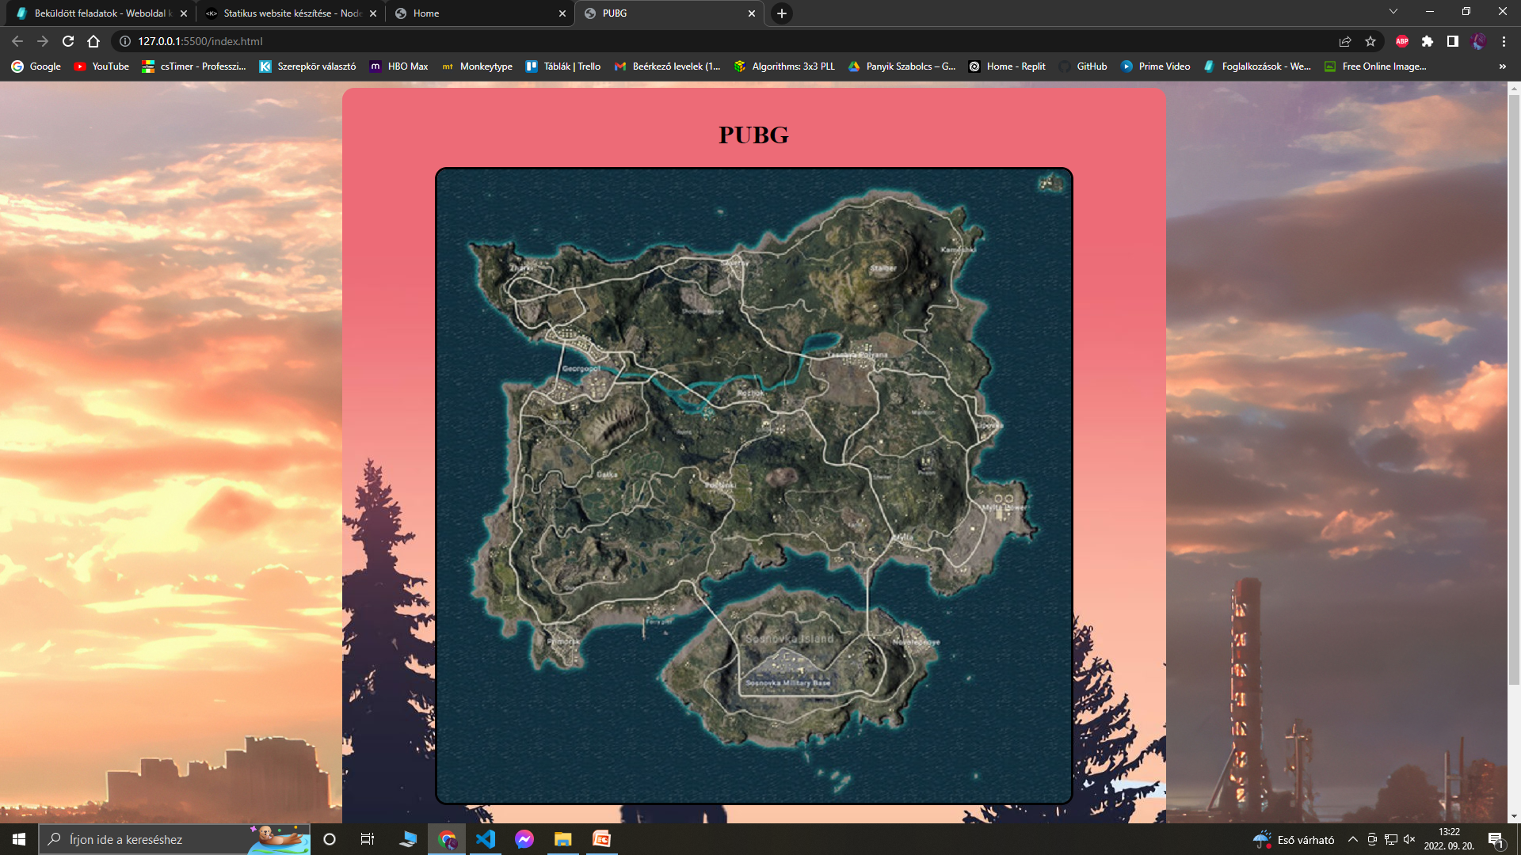
A főoldal:

Slide 3
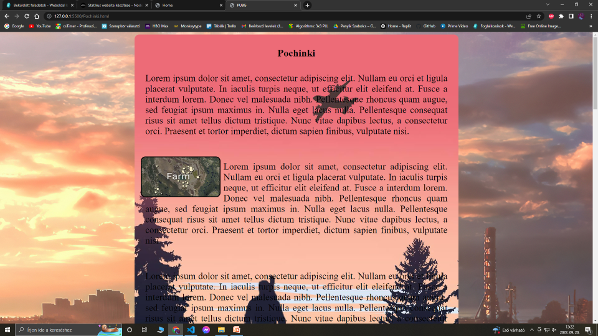
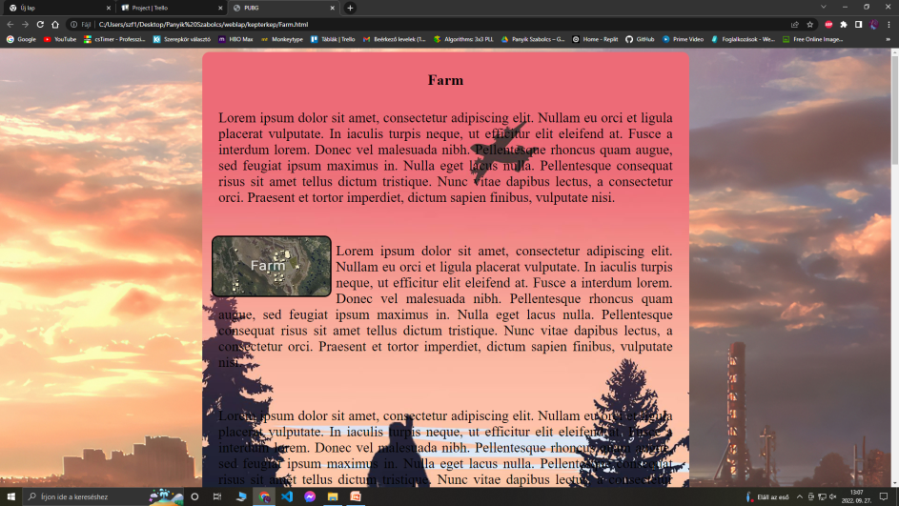


Az aloldalak kinézete:

Slide 4
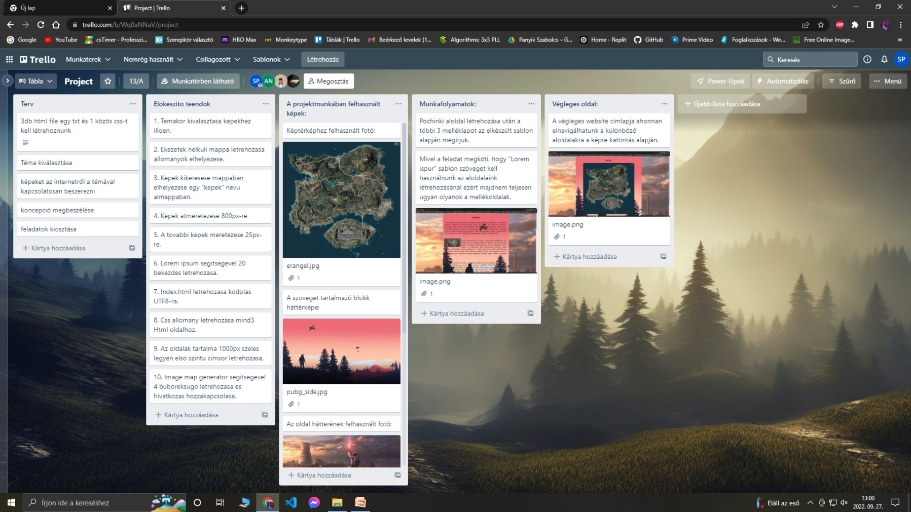
Trello projektfeladat terve és folyamatok:

Slide 5
A bekezdéseket szövegét a feladat kötöttségéből adódóan Lorem ispur-ral kellett legenerálnunk
Ugyan ez a helyzet a listánál is.

Slide 6
A képtérkép létrehozásához a : Free Online Image Map Generator-t használtuk.
Ez egy ingyenes képtérkép generáló program az interneten, ahogy a következő dia mutatja:

Slide 7
Online és lokális képpel is működik.
A csapatunk az utóbbit választotta.
Különböző koordináták alapján kattintható felület létrehozása.
Ezekre a felületekre aloldalakat csatoltunk amit a következő dia mutat be.

Slide 8
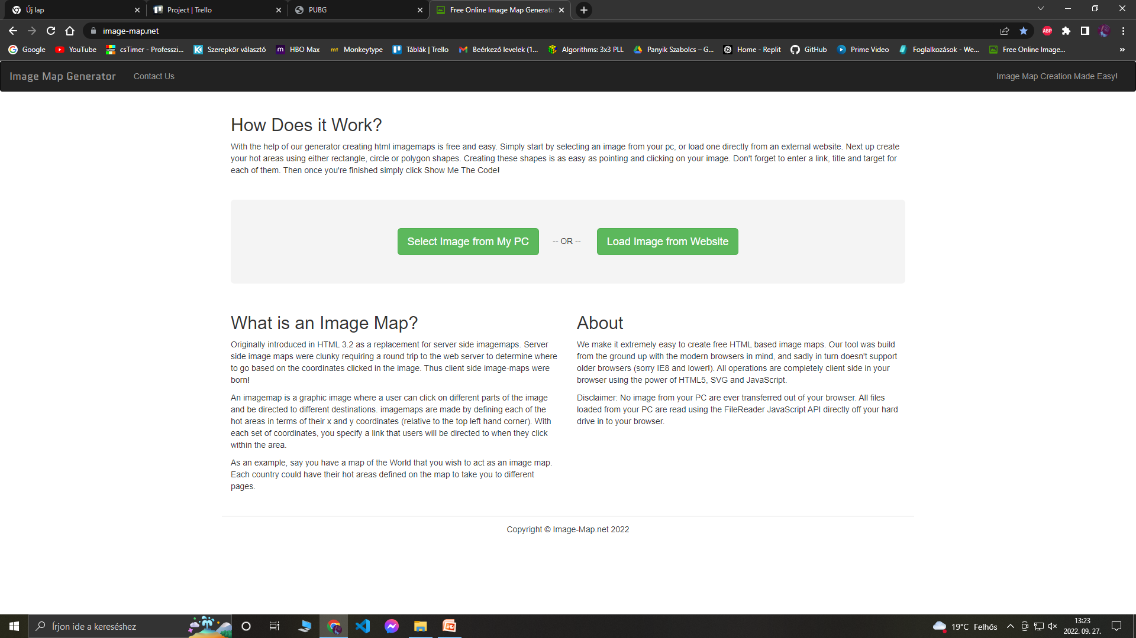
Image-map.net

Slide 9
KÓD
Visual Code
Ötletelés, segítégadás (Patrik)
Html (Szabi)
Css (Zsolti)

Slide 10
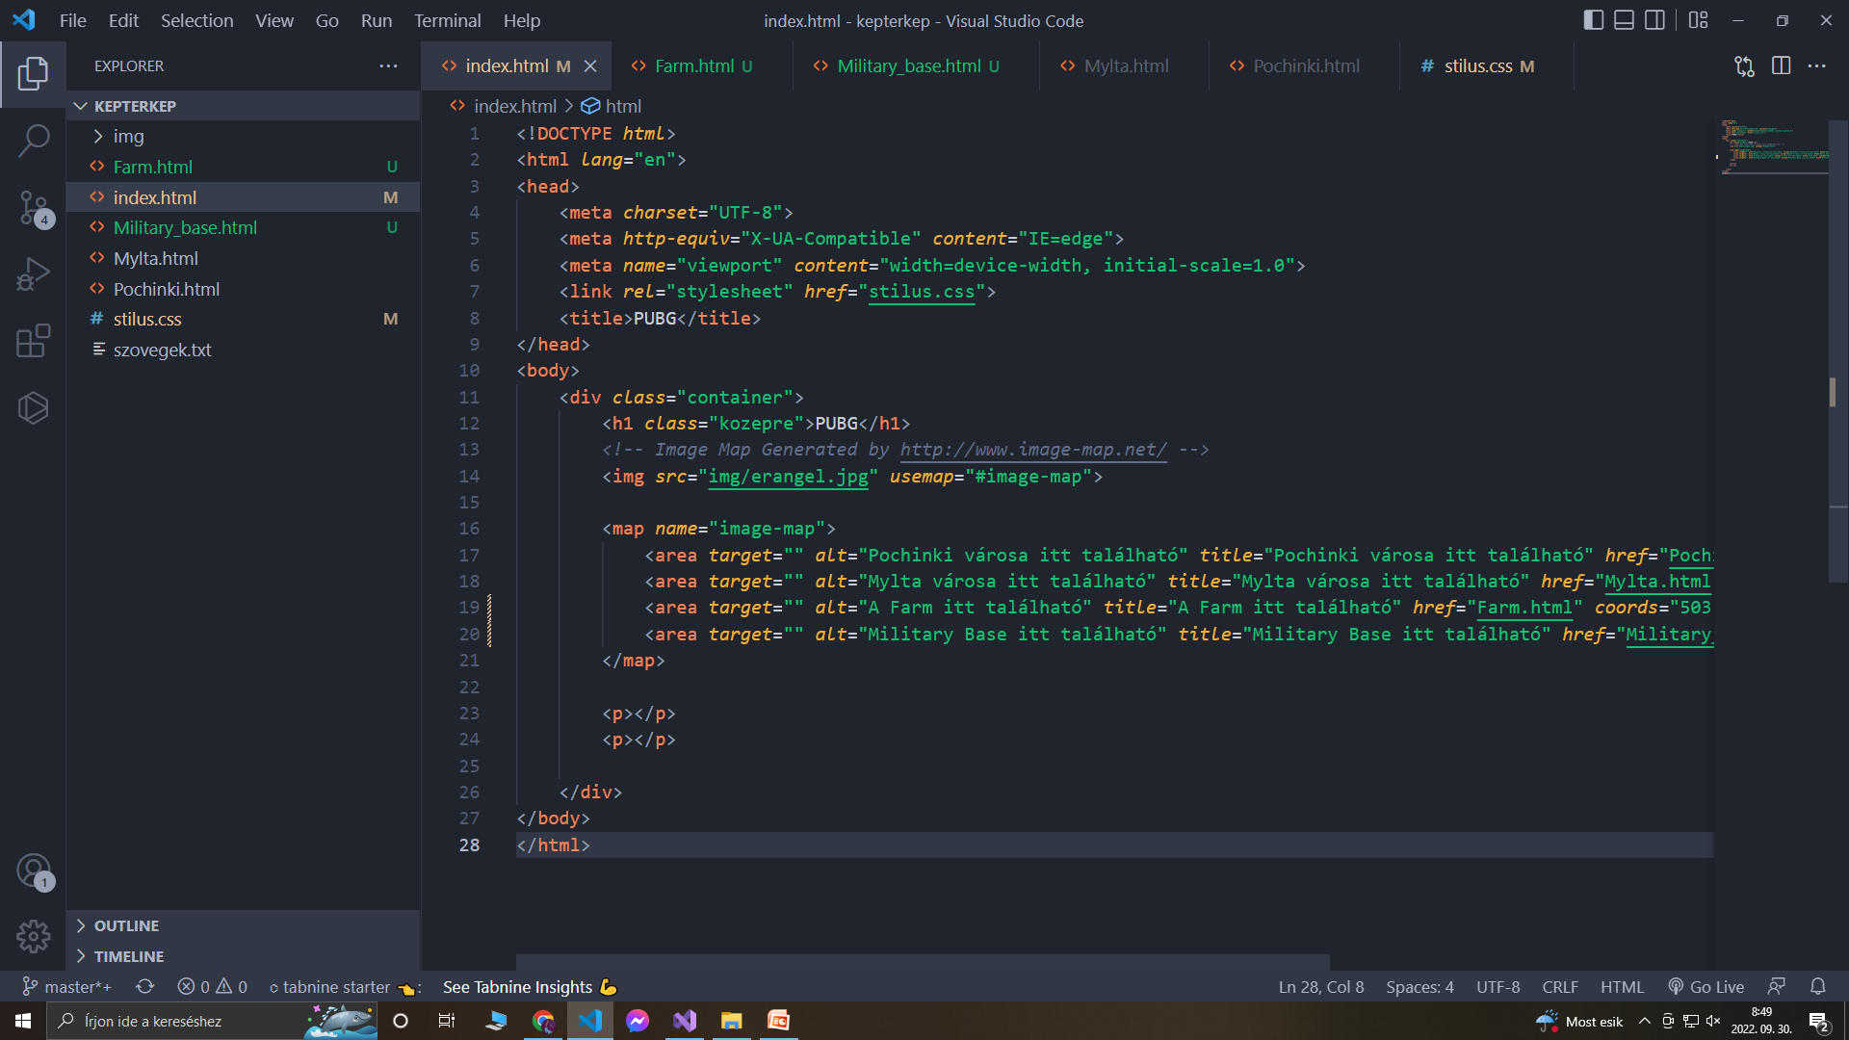
HTML

Slide 11
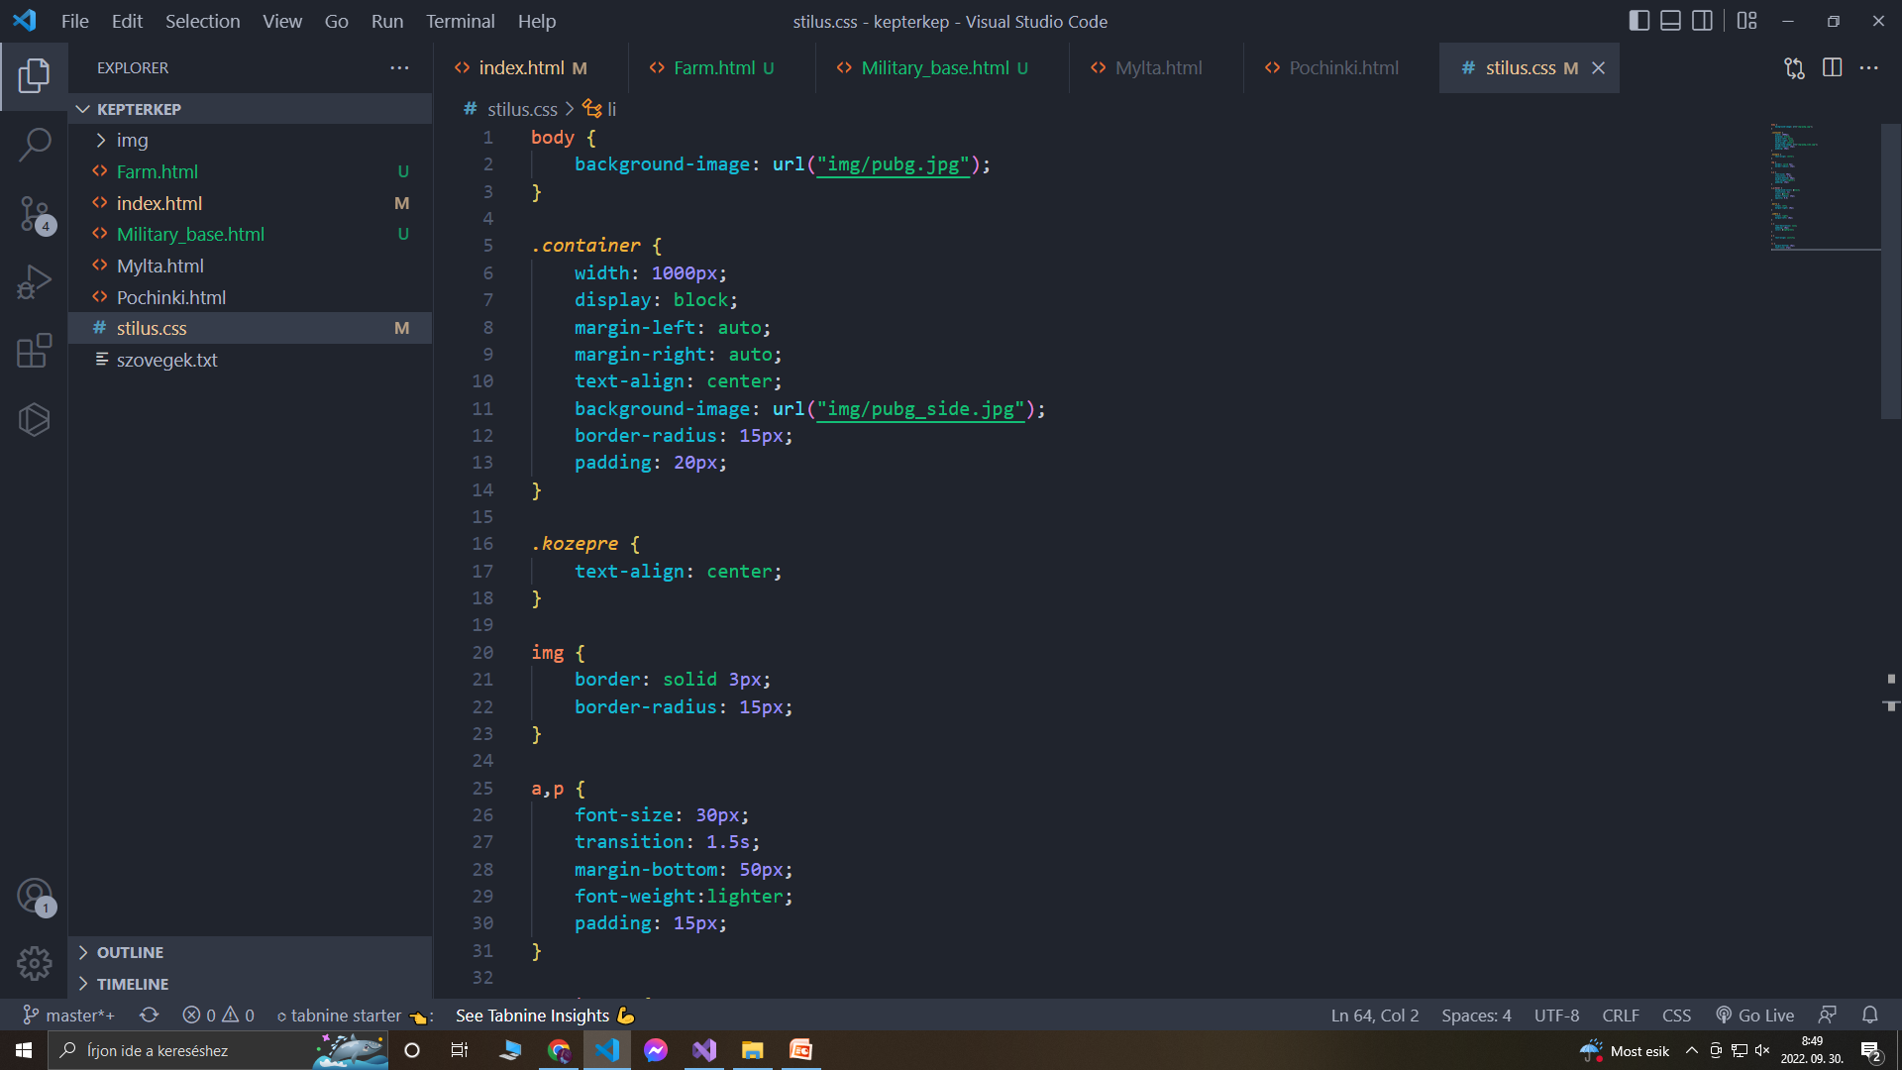
CSS

Slide 12
Nézzünk rá!

